Slide 1

Vehicle trader
По - достъпното наддаване за превозни средства

Slide 2
Проблем
Наддаване в реално време
Липса на комуникация между страните
Липса на контрол и злоупотреби от нелигитимиране и несертифицирани дилъри

Slide 3
Роли
Админ
Дилър
Наддаващ

Slide 4
Възможности
Публикуване на оферти
Наддаване в реално време
Контрол от страна на контролиращия орган - групата от админи
Сигурност
Дискусии по поставени въпроси
Директна комуникация между всеки двама в системата

Slide 5
Проблеми и трудности
Непознаване на бизнес областта в детайли
Използването на най - новите технологии за реализация
Конфигуриране на среда за разработка
Координиране на екипа за разработка

Slide 6
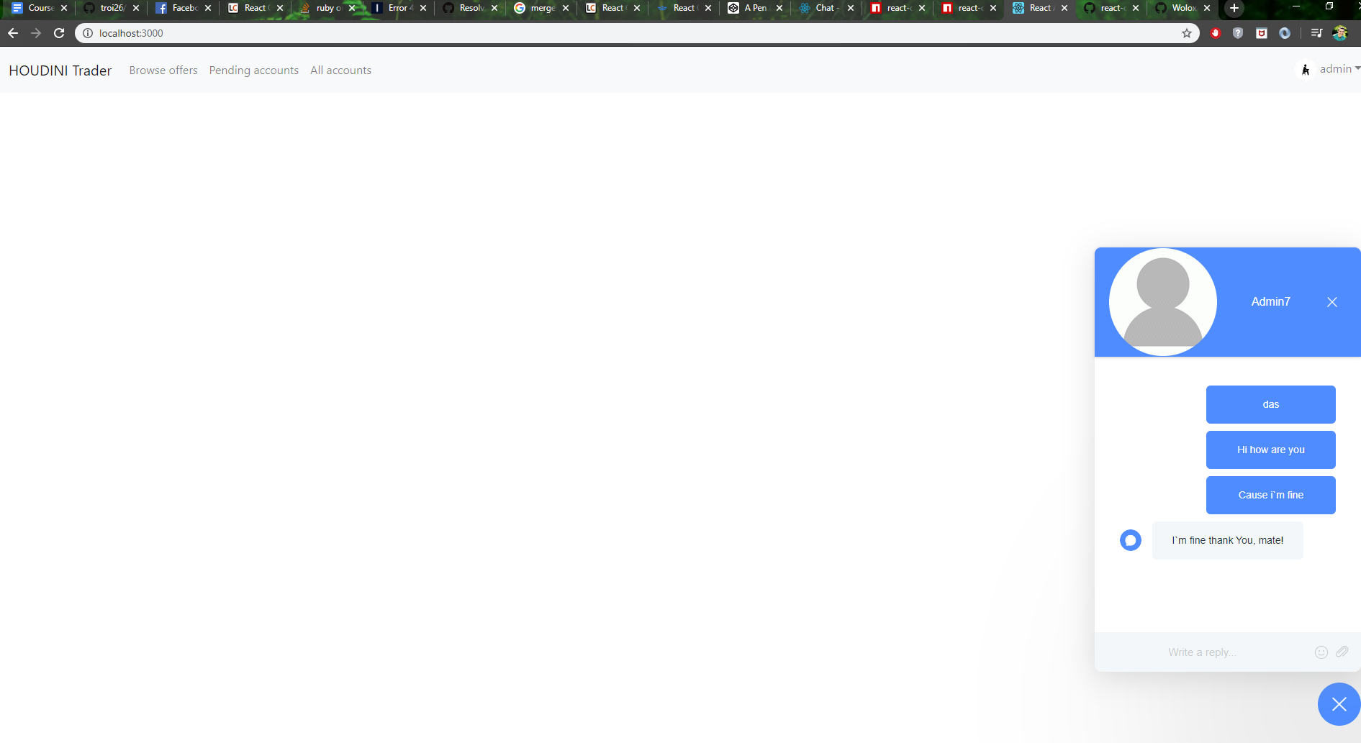
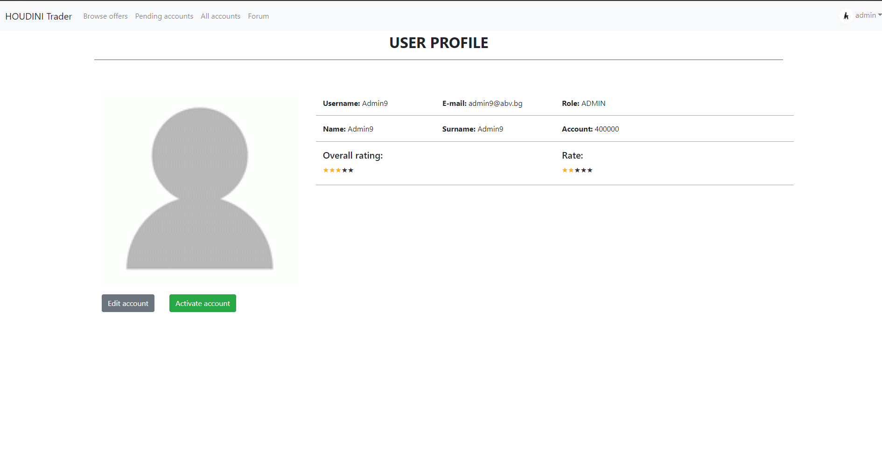
WEB клиент

Slide 7
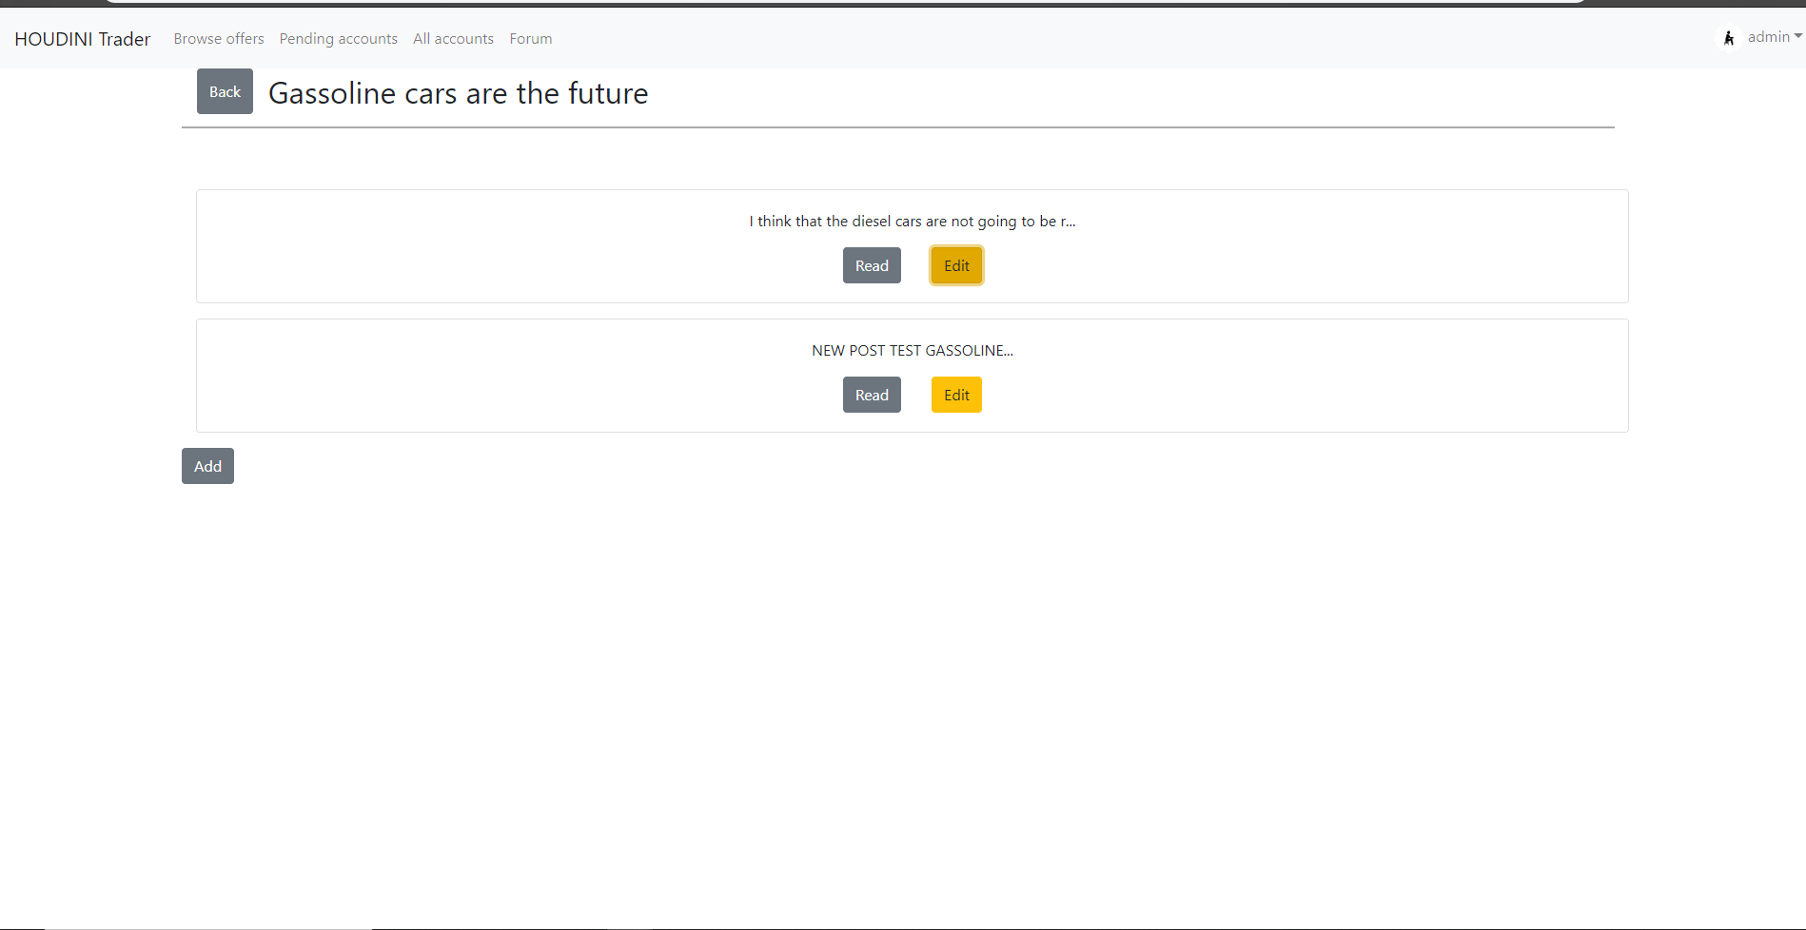
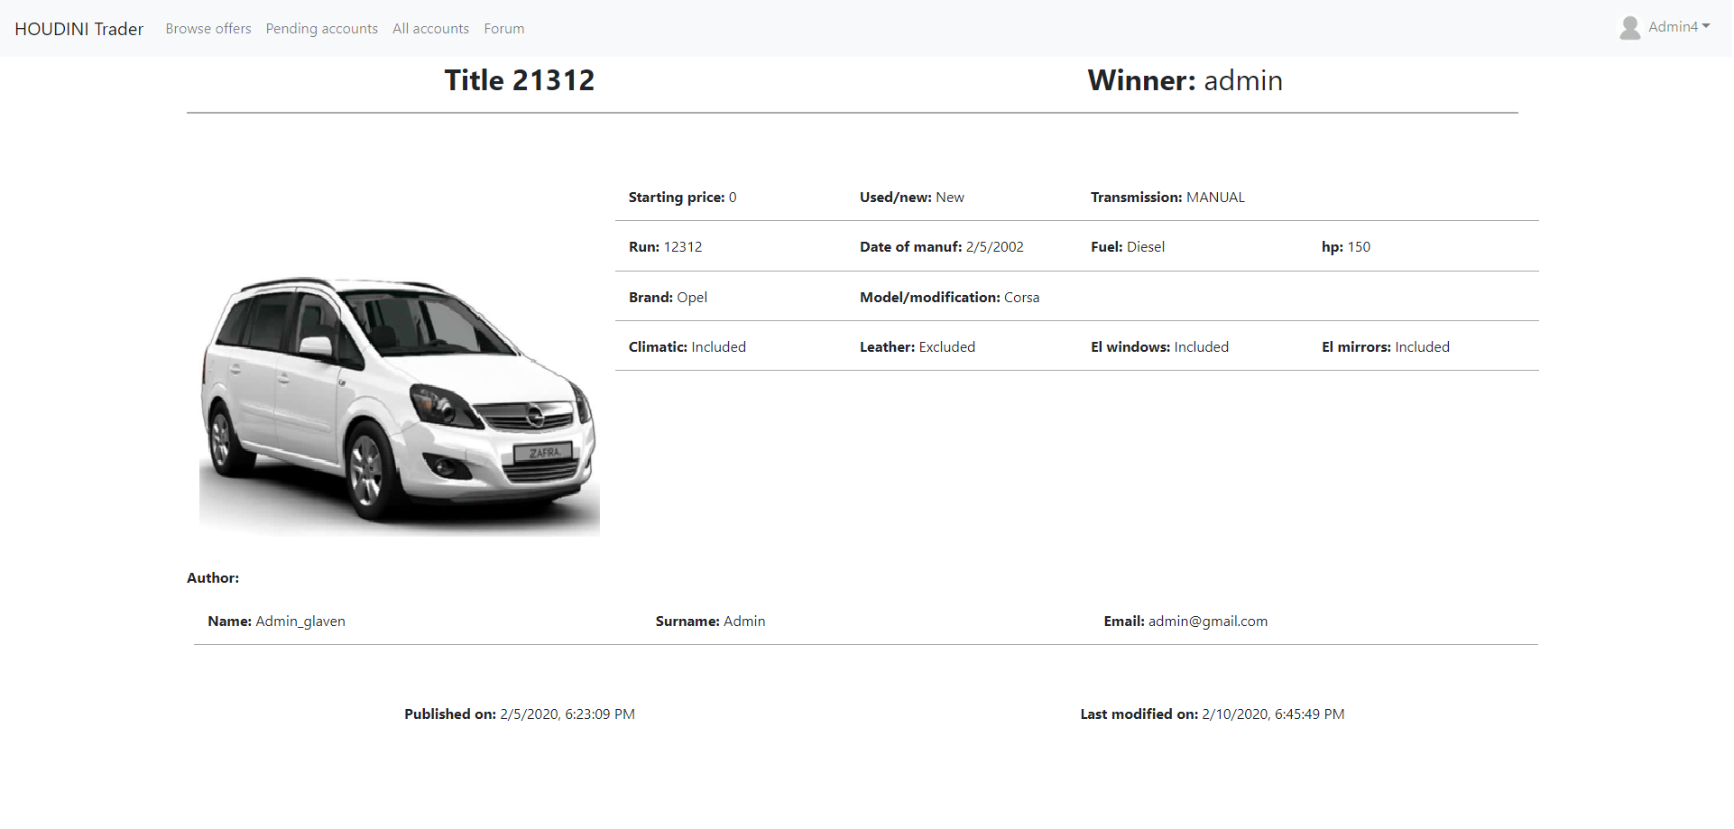
WEB клиент

Slide 8
Бъдеще
Подобряване на GUI
Намиране на security holes.
Събиране на feedback и подобряване на системата

